Slide 1
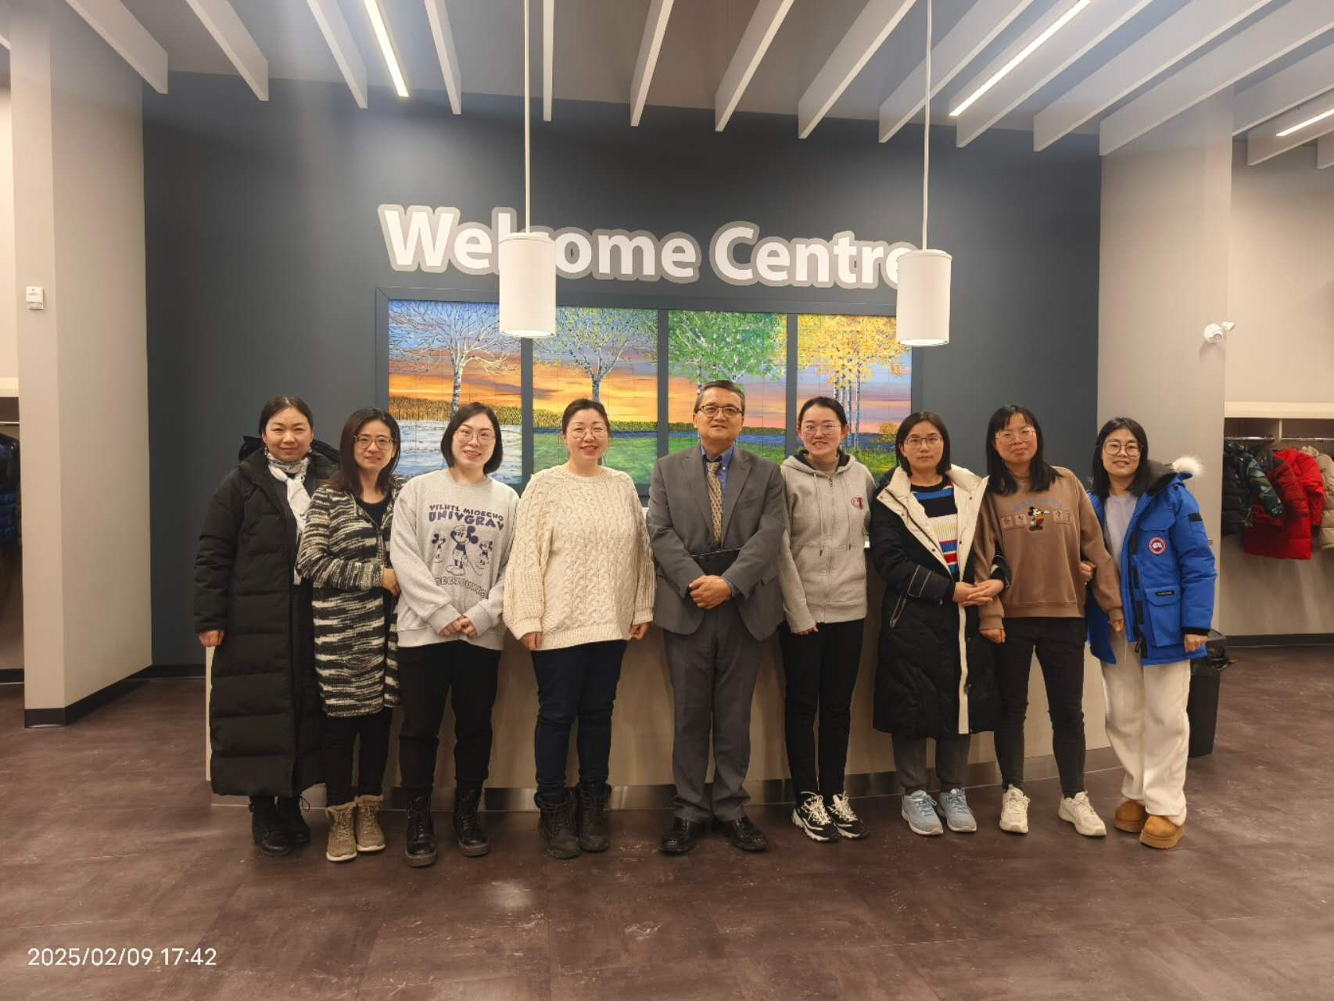
中文圣经班
第31章：代求的事奉
王菲姐妹
第32章：祷告的生命
胡剑姐妹
见证分享：
郑柏茹姐妹

Slide 2
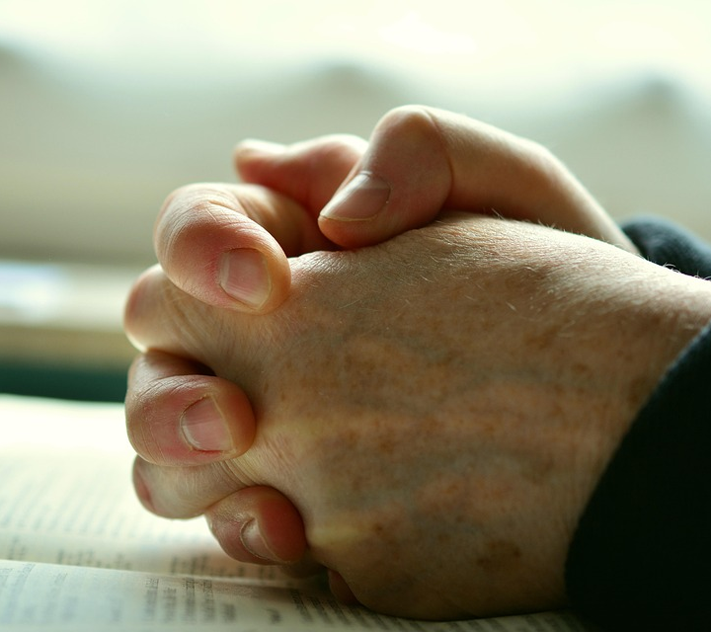

第三十一课 代求的事奉

Slide 3
“作圣洁的祭司，借着耶稣基督奉献神所悦纳的灵祭。”—彼前二5
“你们倒要称为耶和华的祭司。”—赛六十一6
“主耶和华的灵在我身上，因为耶和华用膏膏我” —赛六十一1

Slide 4

祭司的名分
旧约： 亚伦和亚伦的后裔都有祭司的名分, 被圣油浇灌，从头到衣襟
新约：基督受圣灵膏抹成为大祭司，凡基督的肢体都有祭司名分
我们基督徒都有祭司的身份，但是我们不运用这个职份甚至不知道这个职份。
“他是长远活着，替他们祈求”（希伯来书七25）
-基督耶稣永远活着为我们代求 =》代求亲近主，也是最像祂的标帜
怀疑真实性吗 ？
作者从三个方面 让我们明白祭司职份的内容

Slide 5
第一方面 祭司的工作
对神
奉派替人办理属神的事 - “凡在人间挑选的大祭司，是奉派替人办理属神的事”（来五1）
侍立在耶和华面前事奉祂 – “在那时候，耶和华将利未支派分别出来，抬起耶和华的约柜，并事奉耶和华、奉耶和华的名祝福，直到今日” （申十 8）
有权利亲近神、与神同住
在神面前焚香与献祭牲的血。
他进入神面前，不是为自己的需要，而是代表全民。
对人
从百姓那里接受祭物
代献给神
向罪人显明神的大爱和旨意
查出人的罪恶和需要
为百姓求赦罪和奉神的名祝福
教导百姓律法
祭司是站在人和神中间，代表人来到神的面前，亲近神为人代求 。代表神为百姓祝福，施恩，教导百姓。祭司不为自己活， 是与神同主，为神而活。祭司的工作是成为神的仆人，像主耶稣基督，那位大祭司一样，为周围的人成为神恩典的执事和管家

Slide 6
第二方面 祭司的为人
1.祭司要圣洁 （神是圣洁的，所以祭司也必须圣洁）
与一切不洁的事隔离
在神面前成圣，把自己分别出来
把自己奉献给神，听从神的分派
2. 祭司的特征
旧约
圣衣，标明是属神的
洁净，不能沾染私人与污秽
祭司不能残疾
祭司不能有产业
新约
在生活中追求圣洁，不被罪污染
远离世界的价值观
生命要成熟，无明显属- 灵的缺欠
预备行各样善事
不被世界和财富捆绑
祭司不仅要完成“对神和对人”的工作，而且要圣洁， 要远离污秽 罪恶 败坏的事。 旧约祭司强调外在规条和外在圣洁；新约祭司强调内在生命、成熟、圣洁、以神为产业，并在日常生活中活出为神和为人的献祭生活。

Slide 7
第三方面 祭司的途径
1. 身份
神拣选的利未支派，亚伦后裔，经过奉献礼才能正式成为祭司 （旧约）
神的儿女都生而有祭司的身份，要要有奉献礼，接受并时间奉献礼，参能操练祭司 （新约）
2. 奉献礼 – 旧约 vs 新约
沐浴 vs 洁净自己的内心
穿圣衣 vs 过分别为圣的生活
受膏油膏抹 vs 赐圣灵
献祭血抹身体和衣服 vs 宝血遮盖罪
3. 宝血对祭司的应用
从前 – 宝血洒在祭坛上 – 赎罪祭 – 罪得赦免
如今- 宝血洒在人的心中-洁净良心上的亏欠-消除了罪-亲近神-宝血给了基督徒权柄
4.宝血和圣灵
宝血 – 资格，身份， 和权柄
圣灵 –能力，力量，属灵的行动
耶稣的宝血给我们祭司的权柄，圣灵给我们祭司的能力，使我们能以爱与信心代求，与耶稣的生命连接合一

Slide 8

呼召我们基督徒成为代求的祭司
神迫切的需要代求的祭司， 把神的恩典带给别人
对祭司的要求 – 顺服，奉献舍己
神对我们的供应 – 宝血和圣灵
祭司事奉的方式 – 参与教会， 为人，为世界祷告，效法主耶稣基督，成为有福的人
祭司不仅是身份，更是全心全意、靠宝血和圣灵，为人代求、将神的恩典带给世界的基督徒
我们是否愿意真正的活出神儿女的祭司的身份？
我们是否愿意担任这个神圣而荣耀的圣工？
我们是否愿意成为神所喜悦，代求的祭司呢？

Slide 9





第三十二课：祷告的生命
⽣命的奉献
信⼼
圣灵
基督

Slide 10




经⽂：贴前五16-18
16 要常常喜乐，
17 不住地祷告，
18 凡事谢恩；……
主题：整个⽣命成为祷告的⽣命
这种祷告的⽣活需要什么？

Slide 11


⼀､ 为神的国度与荣耀完全献上⾃⼰的⽣命
1､祷告的⽅向：为神的国度与荣耀
神的国度？
……然⽽不要照我的意思只要照你的意思｡
⻢太福⾳ 26:39
我们若照他的旨意求什么，他就听我们，这是我们向他所存坦然⽆惧的⼼｡
约翰⼀书 5:14
你们要先求他的国和他的义，这些东⻄都要加给你们了｡
马太福音6：33

Slide 12
神的荣耀？
你们奉我的名⽆论求什么，我必成就，叫⽗因⼉⼦得荣耀｡
约翰福⾳ 14:13
你们若常在我⾥⾯，我的话也常在你们⾥⾯，凡你们所愿意的，祈求就给你们成就｡ 你们多结果⼦，我⽗就因此得荣耀……
约翰福⾳ 15:7-8

Slide 13


2､祷告的态度：完全献上⾃⼰
（忘我/降服）
作者说：若祷告只是为⾃⼰，永远⽆法做到不住祷告｡
思考：为什么呢？
1.以⾃我为中⼼的祷告，动⼒有限｡
2 为⾃⼰祷告容易陷⼊焦虑，⽽不是信靠｡
作者说：
“惟有忘却⾃⼰，向神降服，为他与他的荣耀⽽活，我们的⼼胸才能宽⼴，能在神和他旨意的亮光中看万事，并且很快能看出周围的事需要神的帮助与祝福，是荣耀他的机会｡”

Slide 14
3､ 基督徒的⽣命要彰显神的荣耀，不只是祷告时说的内容
用生活来见证福音，不仅仅是言语上。
在家庭中：以饶恕与爱为核心，活出基督样式；
在职场中：不投机、不欺骗、谦卑服事；
在冲突中：不以恶报恶，反而以善胜恶。
在世界中彰显天国的价值，就是让人从你的生命、品格和行为中，看见那位看不见的神。

Slide 15
⼆､ 献身于神的⽣命，必须同时有⾄深的把握，确知祈祷必有果效｡（信心）
你们祈求，就给你们；寻找，就寻⻅；叩⻔，就给你们开⻔｡ 因为凡祈求的，就得着；寻找的，就寻⻅；叩⻔的，就给他开⻔｡
⻢太福⾳ 7:7–8
这⾥作者提到⼀个问题：祷告不蒙垂听的阻碍是什么 ?
“不在神，不在他奥秘的旨意，不在他应许的限制，⽽是在我们⾃⼰：我们还没有成为可以接受应许的样式｡”

Slide 16
我们怀疑神的应许x
存信⼼⽽不疑惑v
“所以我告诉你们，凡你们祷告祈求的，⽆论是什么，只要信是得着的，就必得着｡”
⻢可福⾳ 11:24
思考：什么是真正的信心？

Slide 17

三､ 这种强烈⼼愿与坚固信⼼的结合，不是别的，乃是圣灵在我们⾥⾯｡（圣灵）
1､圣灵是祷告的源头
2､圣灵激发我们渴慕神
3､圣灵的祷告总指向神的荣耀
4､圣灵祷告的果效：⽣命的彰显

Slide 18
四､ 不住祷告的最⼤需要：知道耶稣会教我们祈祷。
（基督）
耶稣的祷告是范例
主祷⽂ ：
在客⻄⻢尼园的祷告：
｢我⽗啊倘若可⾏求你叫这杯离开我然⽽不要照我的意思只要照你的意思｡｣
⼗字架上的祷告：
｢⽗啊赦免他们因为他们所作的他们不晓得｡｣
1､基督真正的教导：是“带我们来到⽗⾯前” 要分享祂的祈祷⽣活｡
“主啊教导我们祷告｡”
路加福⾳11:1

Slide 19

2､对“耶稣⻓久祈祷”的信⼼是祈祷惟⼀的⼒量｡
不住祈祷的基督是我们可以不住祈祷的⼒量来源
凡靠着他进到神⾯前的⼈，他都能拯救到底；因为他是⻓远活着，替他们祈求｡
希伯来书 7:25
基督耶稣已经死了，⽽且从死⾥复活，现今在神的右边，也替我们祈求｡
罗⻢书 8:34

Slide 20
3､祷告是参与基督的代求
“我们参与他代求的圣⼯，和他⼀同为祈祷⽽活｡”
4､祷告是天国⽣活的预尝
“不住的祷告，就是在地上显明天国临到我们的情形，也是预尝来⽇在天上朝夕不绝称颂敬拜的⽣活｡”

Slide 21
奇妙的画面
圣父：垂听我们的祷告
圣子：在天上为我们代求
圣灵：在地上在我们心里代求
我们的祷告就被包围在三一真神的爱与同在中
真正的祷告：
不是我为自己努力去呼喊，而是圣灵在我里面动工，使我借着基督，进入与父的交通，使父得荣耀。

Slide 22
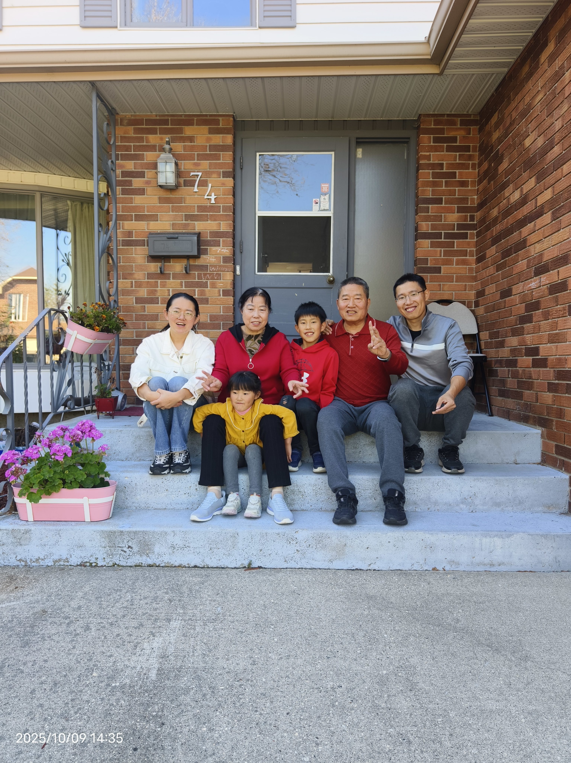
从“靠自己做工”到“靠祷告与圣灵同工”
——公公婆婆在温尼伯决志信主的见证分享

Slide 23
核心内容
见证背景
“我们真正的目标，并不是多作工、让祈祷只是配合作工；乃是要更多地祈祷，再让作工来配合祈祷，使从神而来的能力与祝福，能够真实地透过我们临到别人。”
公公婆婆来到与我们同住半年，原本被我视为“千载难逢的福音机会”。然而神却使用这段旅程，让我经历从依靠自己的热心作工到学习完全依靠祷告与圣灵同工的生命转变。这不仅是他们归主的见证，更是神翻转我服事观念、医治我急切内心的恩典之路。
——慕安得烈《祷告的学校》第32课

Slide 24





第一阶段：靠自我作工
我的心态
我所做的
认为这是千载难逢的好机会，心中充满急切与紧张，迫切希望尽快看到结果。我把他们的得救当作一个必须完成的目标。
安排启发课程、带他们参加主日聚会和小组、在谢饭祷告中不断加入福音内容、单独讲解真理、反复鼓励甚至催促决志。
问题所在
我更像在推进一个项目，而不是牧养人的心。用属灵热心和方法施压，祷告其实只是在求神配合我的计划。
痛苦的结果
公公的抵挡越来越深，关系日益紧张。他终于明确拒绝：不要再逼我！那一刻，我第一次真实体会到：人的心无法被我的努力推动改变。

Slide 25
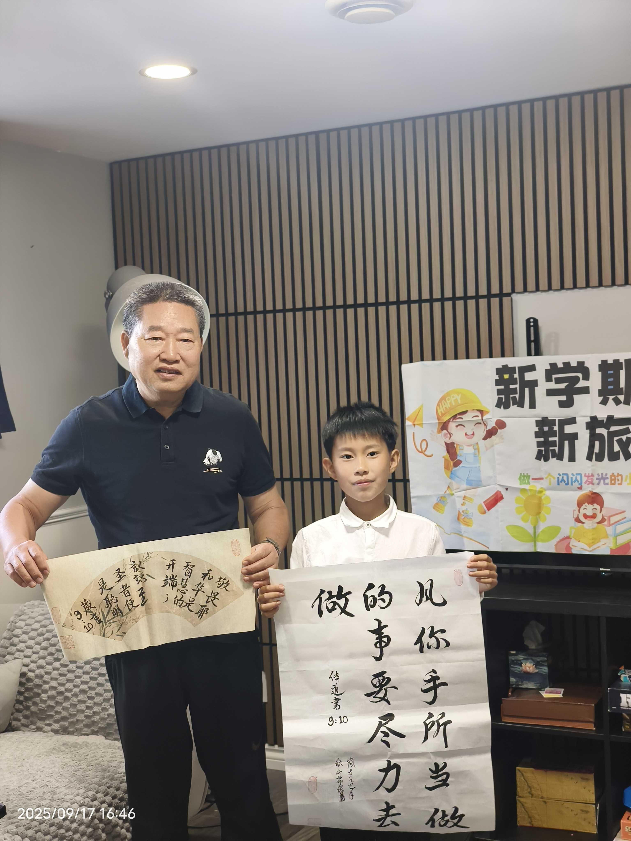
转折点：神让我停下来
神借姐妹提醒我
他们真实的想法与体会
一位姐妹温柔地问我：“你有没有想过，他们内心真正的挣扎是什么？”这个问题如同一道光，照进我被热心蒙蔽的眼睛。公公婆婆的抗拒，并不只是对福音的拒绝，更深层是作为父母内心的失落、不安与被取代的恐惧。
为我们在加拿大的新生活感到欣慰
同时面对回国后的孤独与被取代感到失落
觉得我们之间的关系渐行渐远
内心充满复杂的情感与伤痛
神提醒我：不是先改变观念,而是先医治心。福音不只是道理的传递，更是爱的医治与关系的恢复。

Slide 26
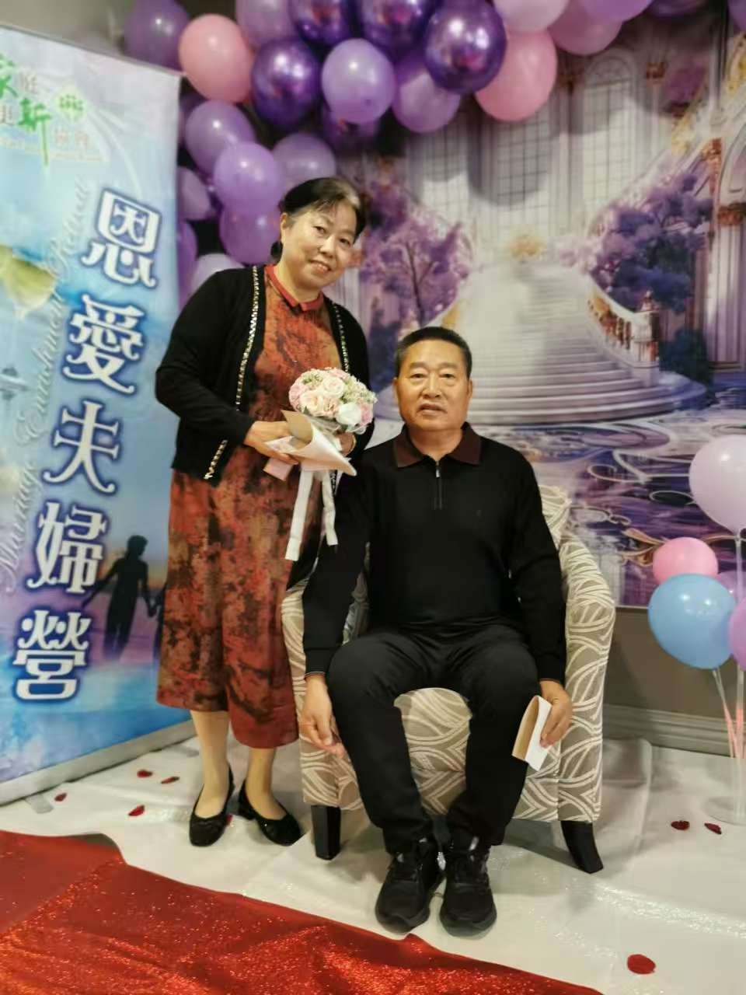



第二阶段：多祷告，让作工配合祷告
态度的改变
停止用属灵道理“压人”，不再强迫任何课程或聚会，选择单纯地陪伴、聆听、尊重他们的节奏与感受。
实际的转变
将更多时间用在祷告上，将一切交托给神，让圣灵带领每一个时机与对话，用生活中真实的爱取代属灵的压力。
神开始动工
他们开始理解并支持我们的决定，从回避小组到主动帮助，最终愿意参加夫妻营。神在暗中预备他们的心。
这个转变不是一夜之间发生的。当我学会放手，将控制权交给神，圣灵就在我看不见的地方动工。公公婆婆开始支持我们买房、在家教育孩子的决定，甚至主动在小组聚会时帮忙准备茶点。我看见，神正在用祂的方式,一步步柔软他们的心。

Slide 27
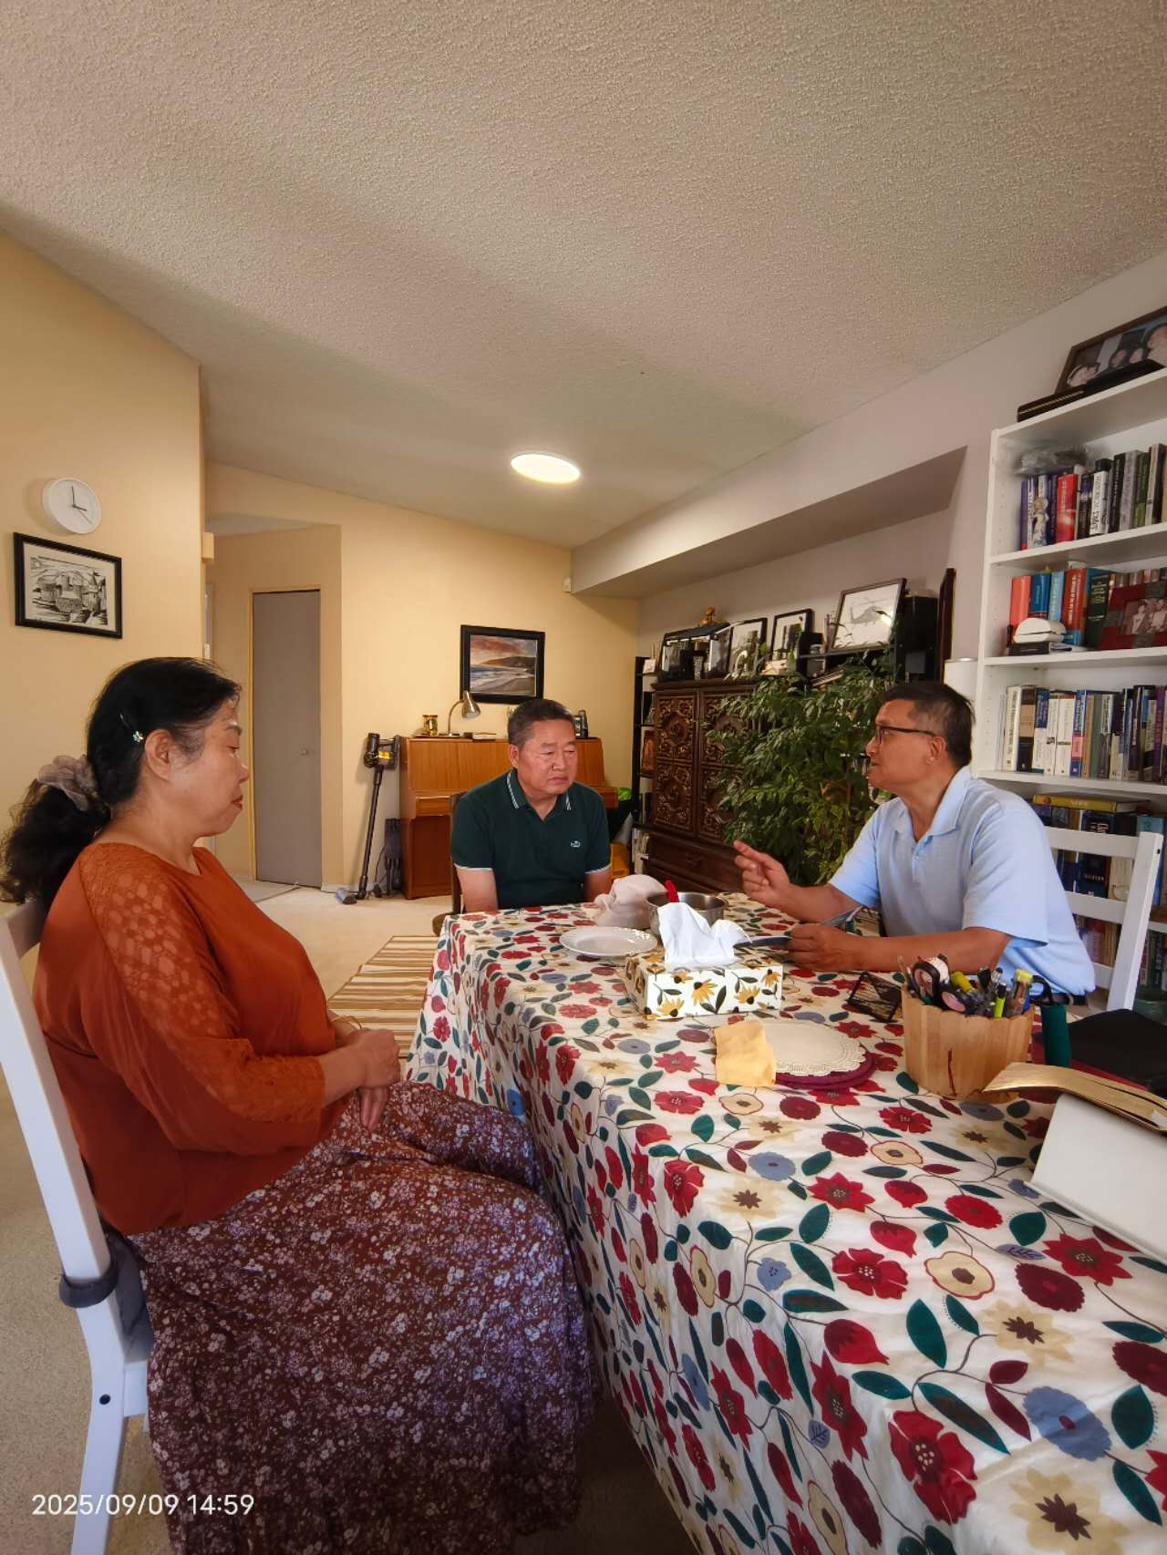
结果与反思：真正的能力来自神
神奇妙的作为
在夫妻营会中，神的爱深深触摸了他们的心。当他们听到其他夫妻分享生命见证，看见我们在基督里的喜乐与平安，圣灵开始在他们心中说话。
营会结束回程的当晚，公公主动对我说：“我想要决志信主。”那一刻，我流下了感恩的眼泪。我真实看见：不是我做成了什么，而是神在他们心里做了工。
我学到的功课
突破不是来自人的急切，而是来自祷告中的顺服
当我放下“我要做成”，神就按祂的时间成就
代祷的能力远超过我们一切的方法与策略

Slide 28
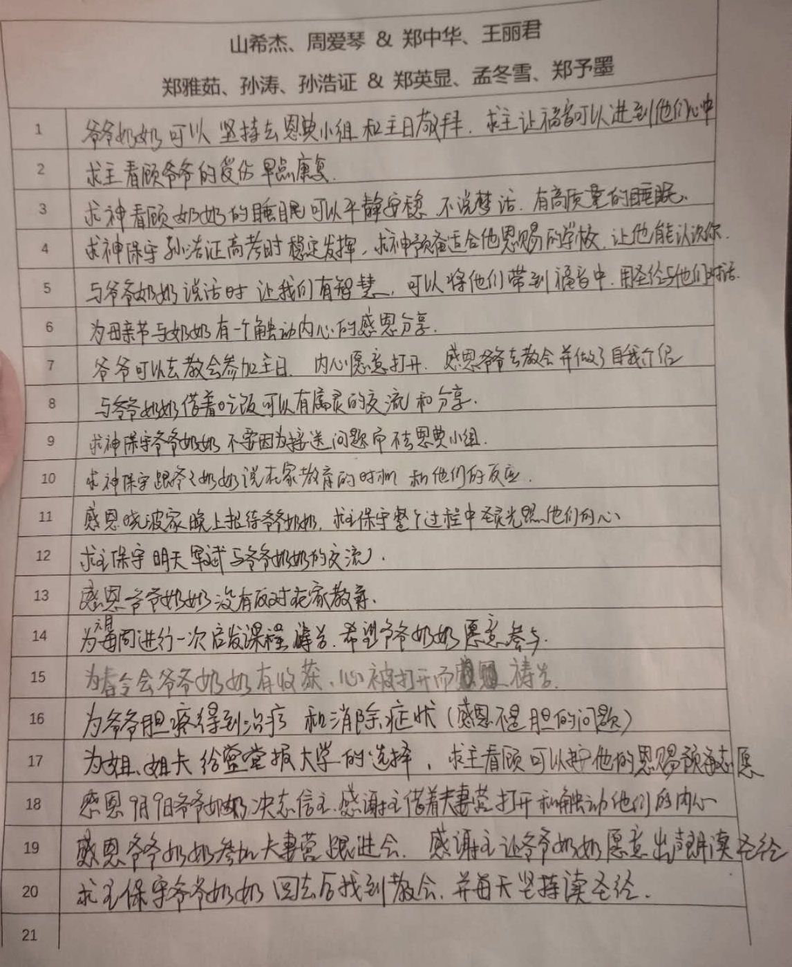
人心多有计谋；
惟有耶和华的筹算才能立定。
——箴言 19:21
亲爱的弟兄姐妹，这段经历让我深深体会：福音的大能不在于我们做了
多少，而在于我们是否愿意谦卑俯伏在神面前，用祷告托住每一个灵魂。
愿我们都学会放下自己的筹算，单单仰望神的带领。当我们更多祷告，
让作工来配合祷告时，我们就能看见神亲自成就那超过我们所求所想的事。
愿一切荣耀归给那位听祷告、行奇事、改变人心的主!

